Slide 1

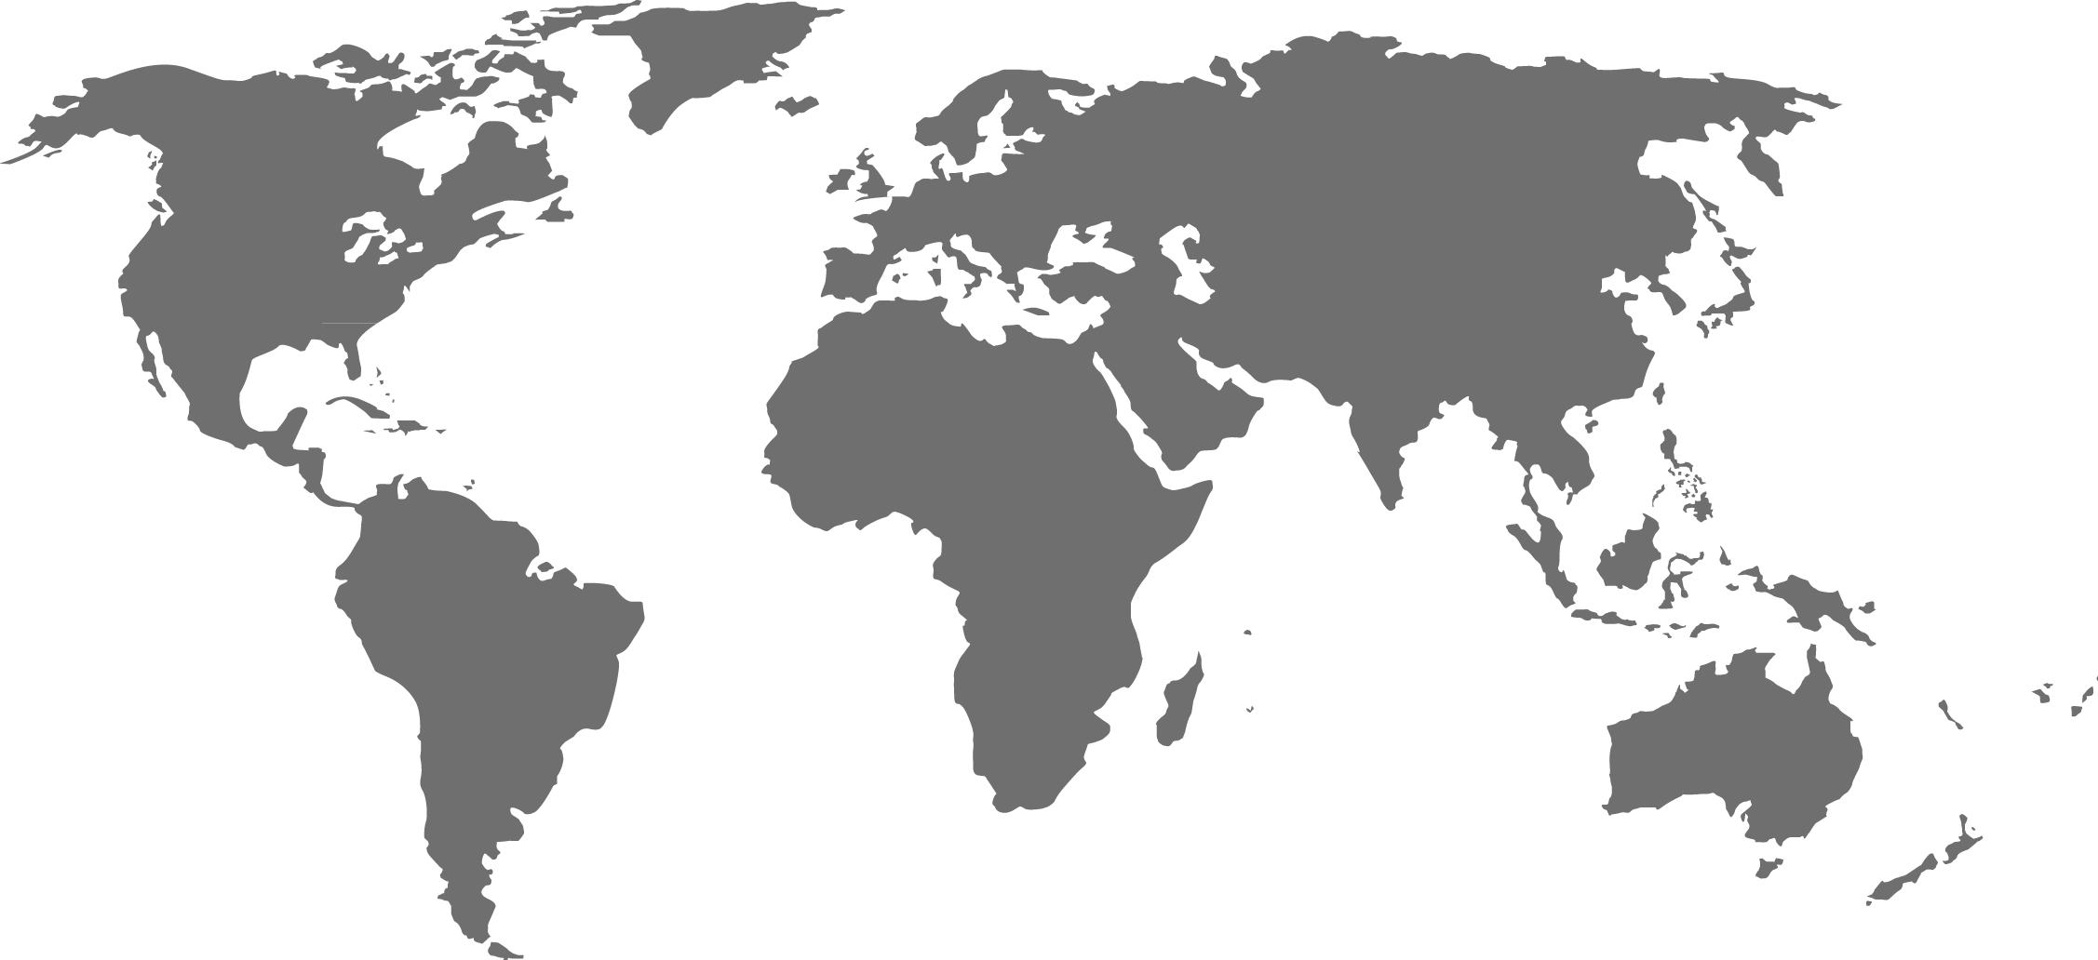

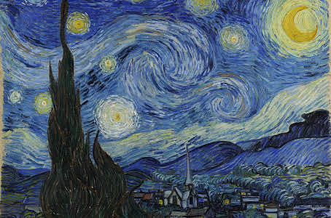
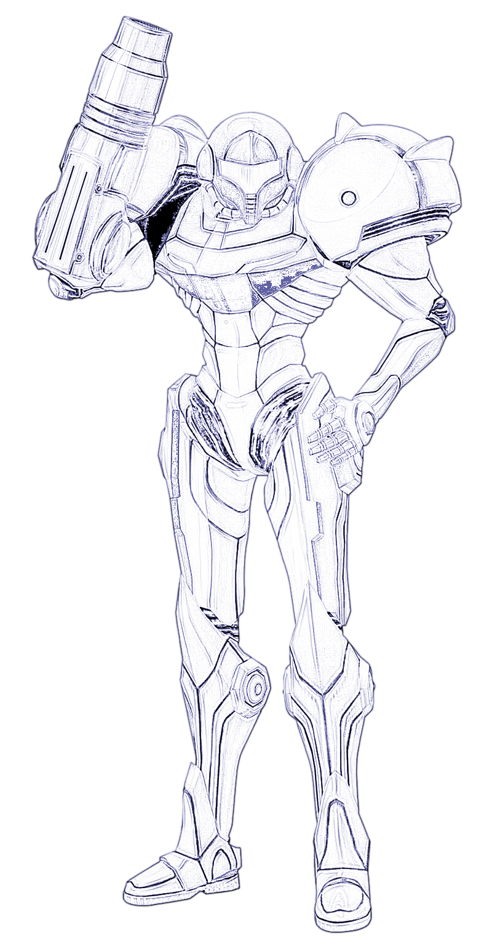

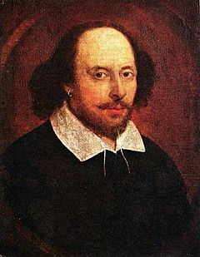
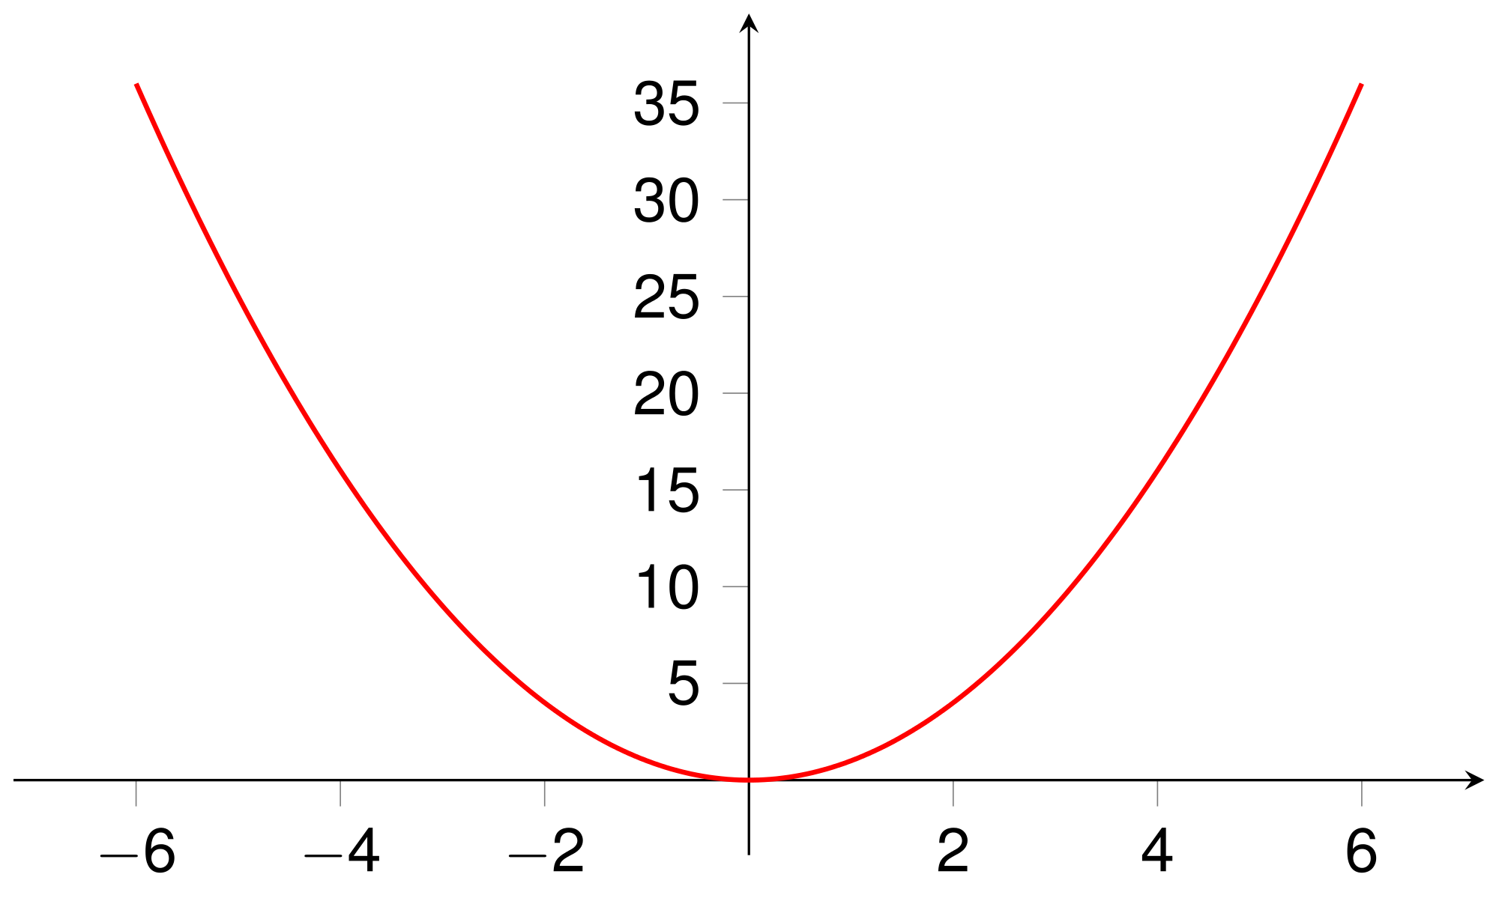
Ink Escape
Integrantes:
Felipe Breeze;
Gustavo Yamauchi;
Igor Kenzo Miyamoto Dias;
Lucas Barboza Ribeiro Claro
Projeto: Itália

